Slide 1

МОДЕЛЬНЫЙ РЯД продукции Термокам
Собственное производство алюминиевых
сварных радиаторов охлаждения.
Гарантированная прочность конструкции и
надежность в эксплуатации.

Slide 2
Широкий выбор Продукции Термокам для различных отраслей и условий эксплуатации.
Маслоохладители с расходом от 20 до 800 л/мин
Маслоохладители 12/24 В, 220/380 В
Модели с гидромотором
Маслоохладители с встроенным баком
Комбинированные теплообменники: масло–вода–воздух
Взрывозащищённые теплообменники
Теплообменники по индивидуальным чертежам заказчика

Slide 3
Маслоохладители для гидравлики Термокам — это профессиональное решение, разработанное с учётом требований современных гидравлических систем.

Slide 4
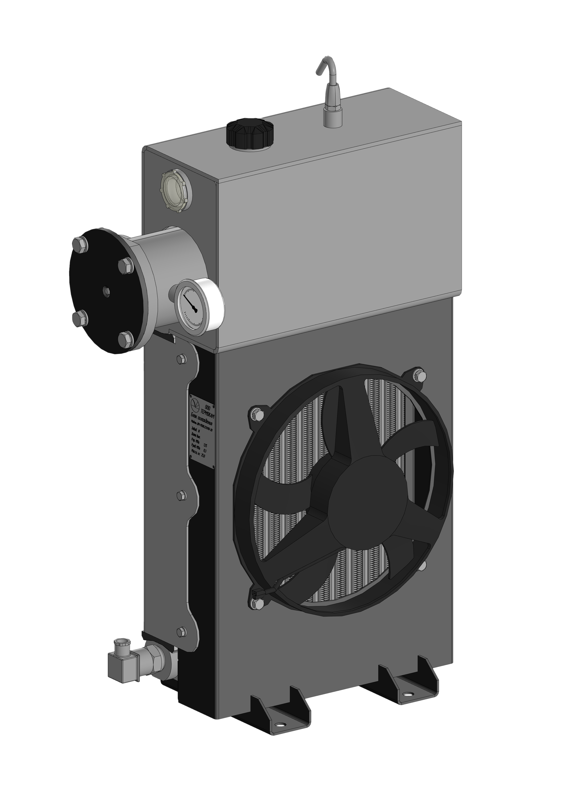
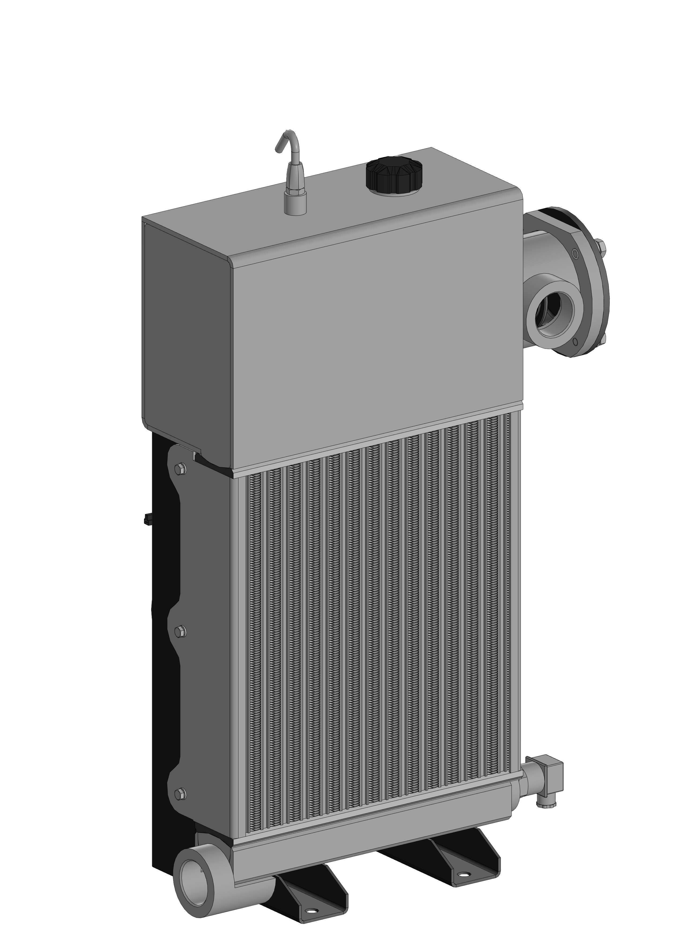
Блок охлаждения ДМ-9508.221.010-20
ТЕХНИЧЕСКИЕ ХАРАКТЕРИСТИКИ
Основные параметры
Теплопроизводительность: 14,0 кВт
(при t окруж. воздуха 20°С и t масла на входе 80°С)
Гидравлическое сопротивление: 0,15 Мпа
(при расходе масла: 60 л/мин)
Аэродинамическое сопротивление: 0,15 кПа
(при расходе окруж. воздуха 1600 м³/ч)
Параметры по охлаждаемой среде
Макс. рабочее давление: 1,0 МПа Температура: не более 110°С Общая поверхность теплообмена: 1,0 м²
Площадь живого сечения: 0,0016 м²
Параметры по охлаждающей среде
Общая поверхность теплообмена: 5,18 м²
Площадь живого сечения: 0,08 м²
Сухая масса: 22,0 кг
СОСТАВ КОМПЛЕКТА:
Маслоохладитель
Датчик температуры 60ºС
Электровентилятор Манометр

Slide 5
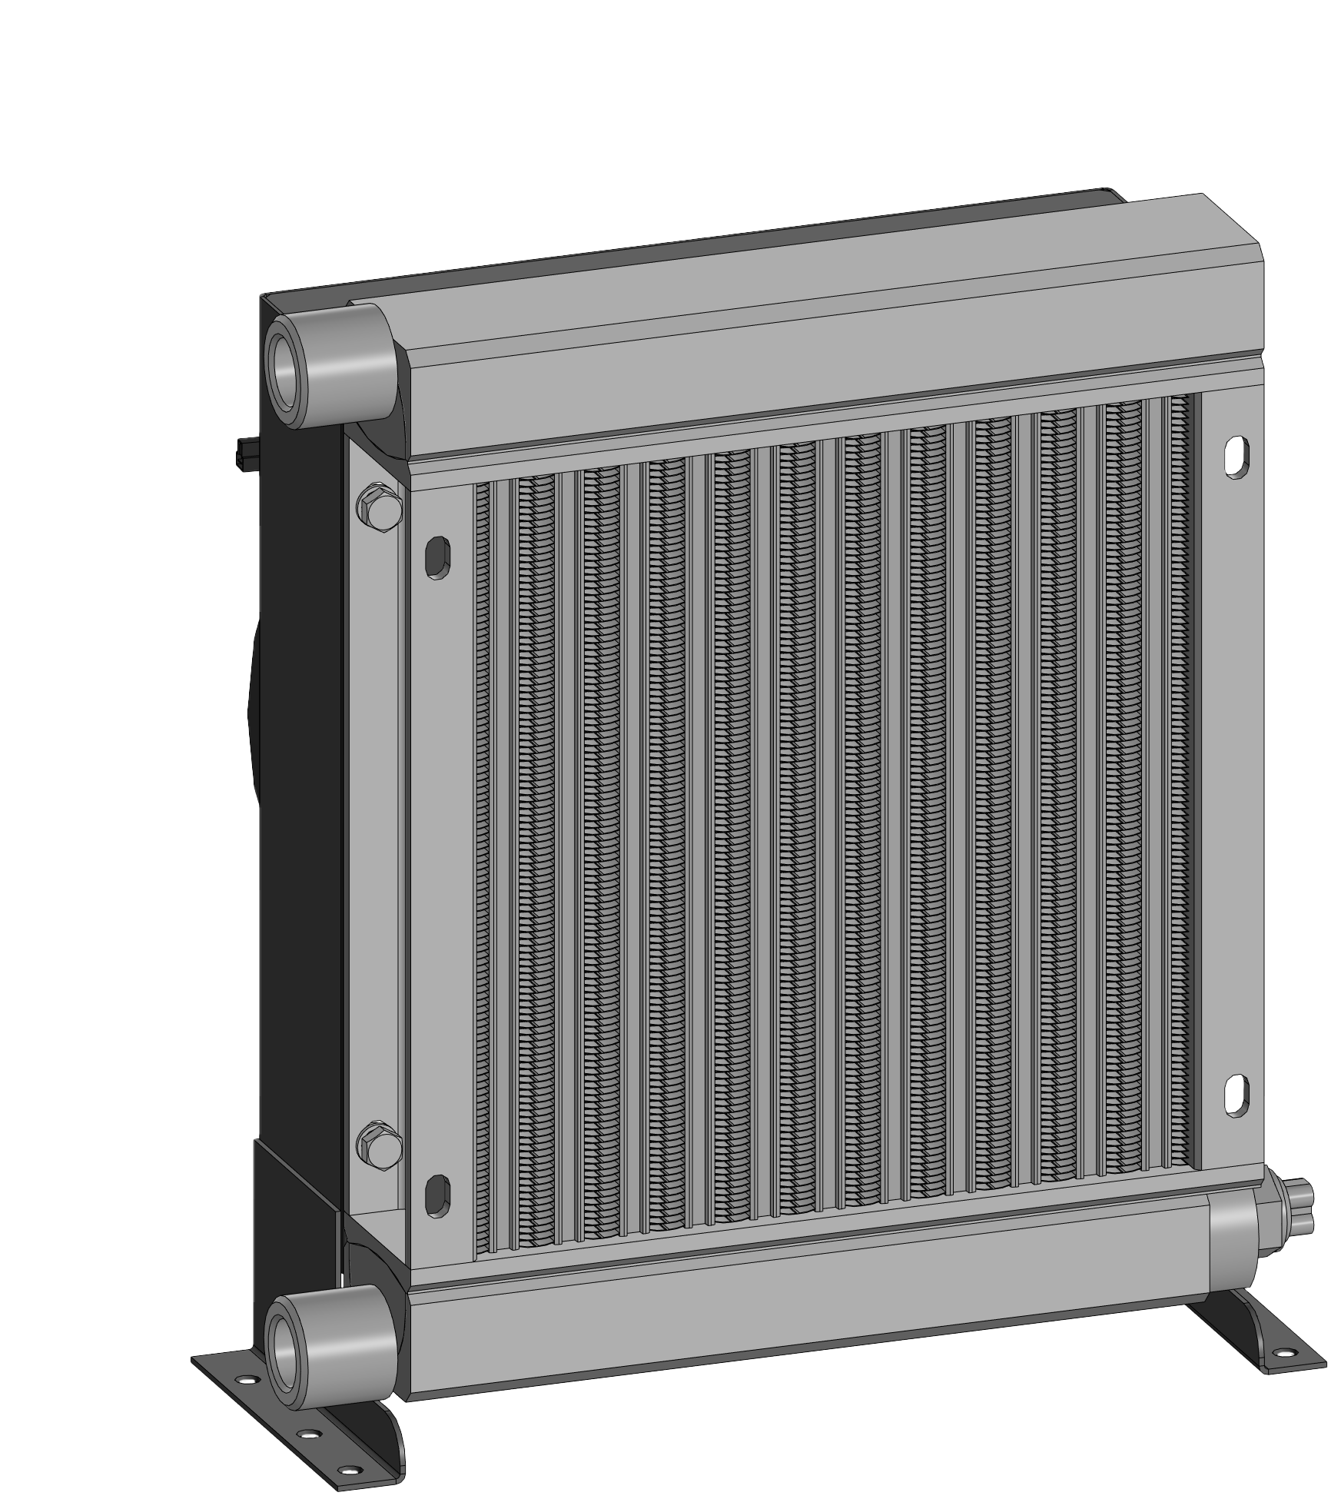
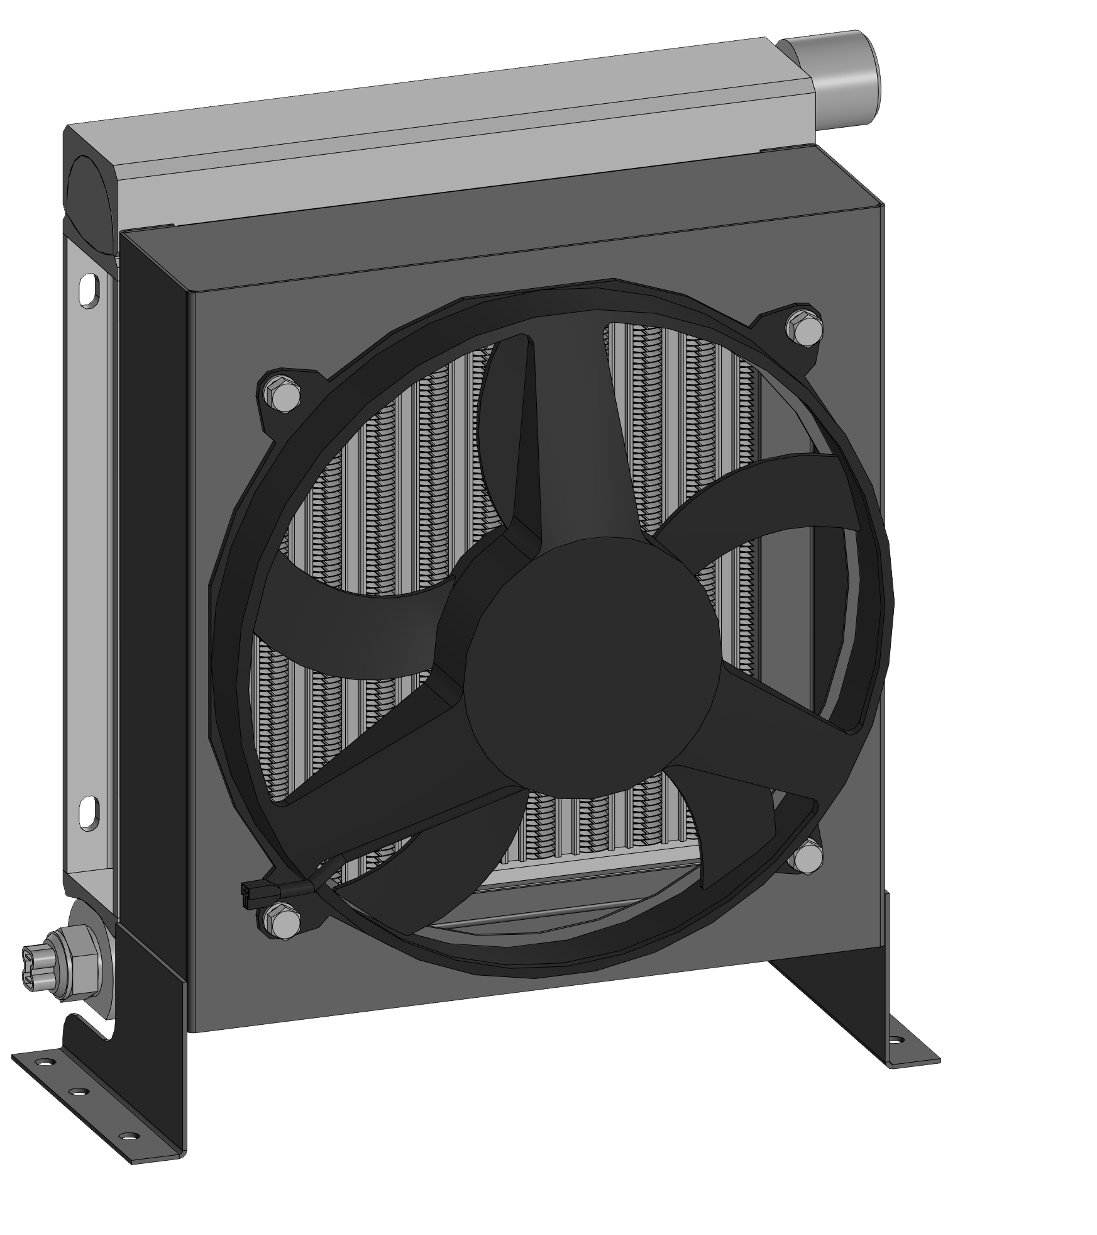
Блок охлаждения ТМ-11.000.000
ТЕХНИЧЕСКИЕ ХАРАКТЕРИСТИКИ
Основные параметры
Теплопроизводительность: 7,7 кВт
(при t окруж. воздуха 20°С и t масла на входе 80°С)
Гидравлическое сопротивление: 0,15 Мпа
(при расходе масла: 130 л/мин)
Аэродинамическое сопротивление: 0,15 кПа
(при расходе окруж. воздуха 1400 м³/ч)
Параметры по охлаждаемой среде
Рабочее давление: 1,0 МПа
Максимальное давление: 2,5 МПа Температура: не более 110°С Общая поверхность теплообмена: 0,561 м²
Площадь живого сечения: 0,0006 м²
Параметры по охлаждающей среде
Общая поверхность теплообмена: 2,97 м²
Площадь живого сечения: 0,05 м²
Сухая масса: 10,9 кг
СОСТАВ КОМПЛЕКТА:
Маслоохладитель
Датчик температуры 60ºС
Электровентилятор

Slide 6
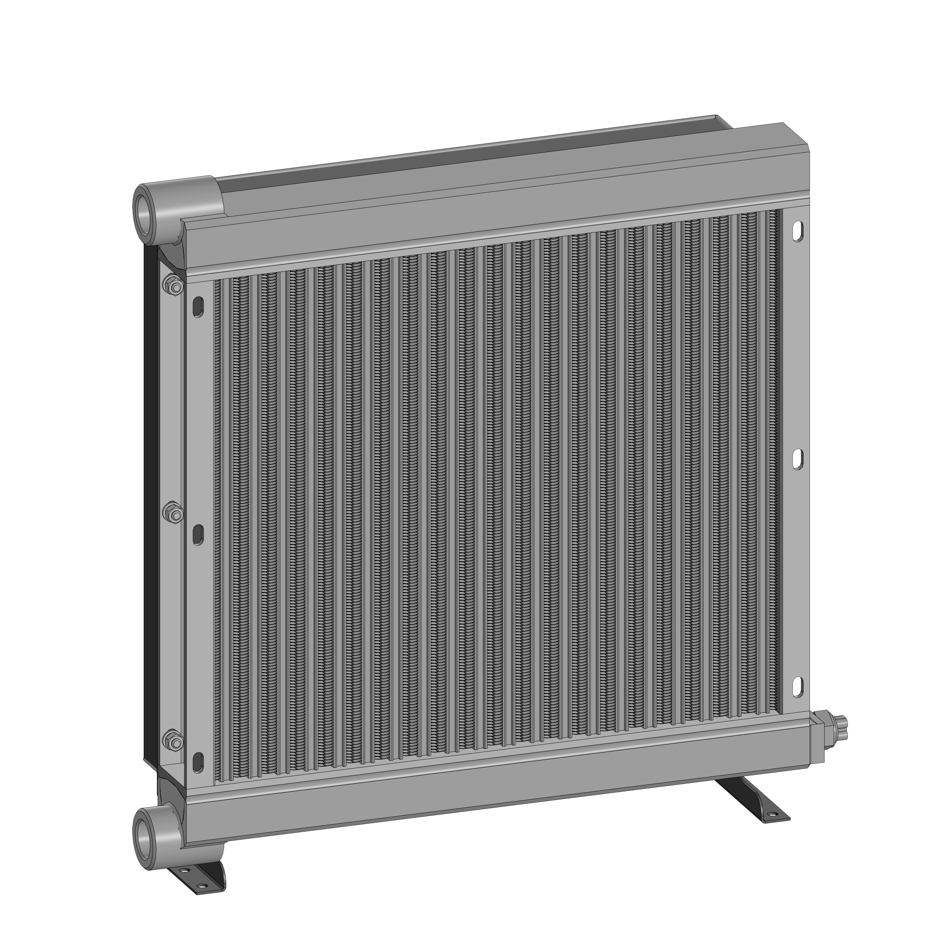
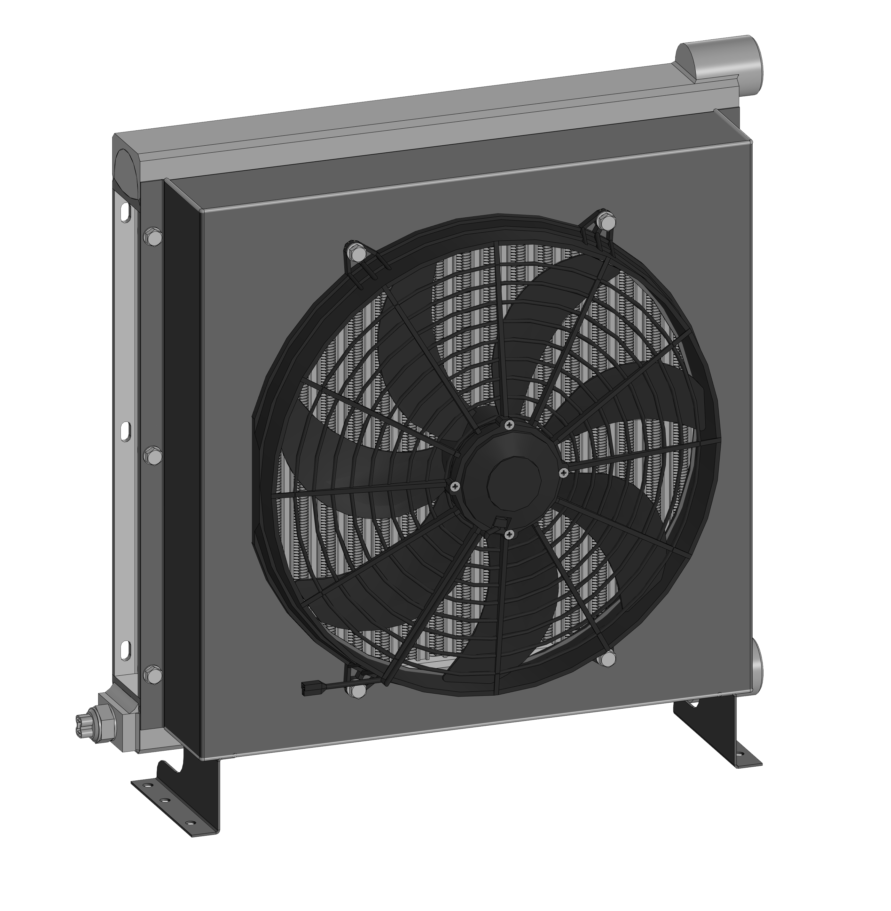
Блок охлаждения ТМ-20.000.000
ТЕХНИЧЕСКИЕ ХАРАКТЕРИСТИКИ
Основные параметры
Теплопроизводительность: 21,0 кВт
(при t окруж. воздуха 20°С и t масла на входе 80°С)
Гидравлическое сопротивление: 0,15 Мпа
(при расходе масла: 270 л/мин)
Аэродинамическое сопротивление: 0,15 кПа
(при расходе окруж. воздуха 1770 м³/ч)
Параметры по охлаждаемой среде
Рабочее давление: 1,0 МПа
Максимальное давление: 2,5 МПа Температура: не более 110°С Общая поверхность теплообмена: 1,5 м²
Площадь живого сечения: 0,0018 м²
Параметры по охлаждающей среде
Общая поверхность теплообмена: 8,1 м²
Площадь живого сечения: 0,13 м²
Сухая масса: 25 кг
СОСТАВ КОМПЛЕКТА:
Маслоохладитель
Датчик температуры 60ºС
Электровентилятор

Slide 7
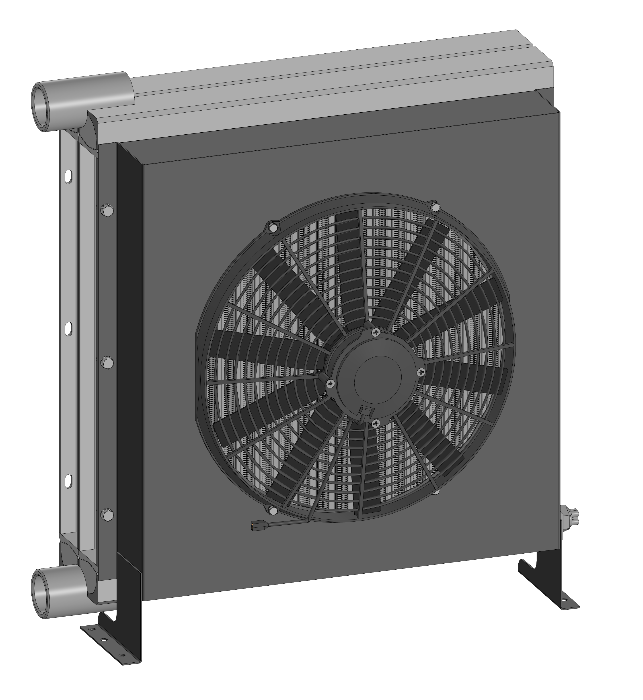
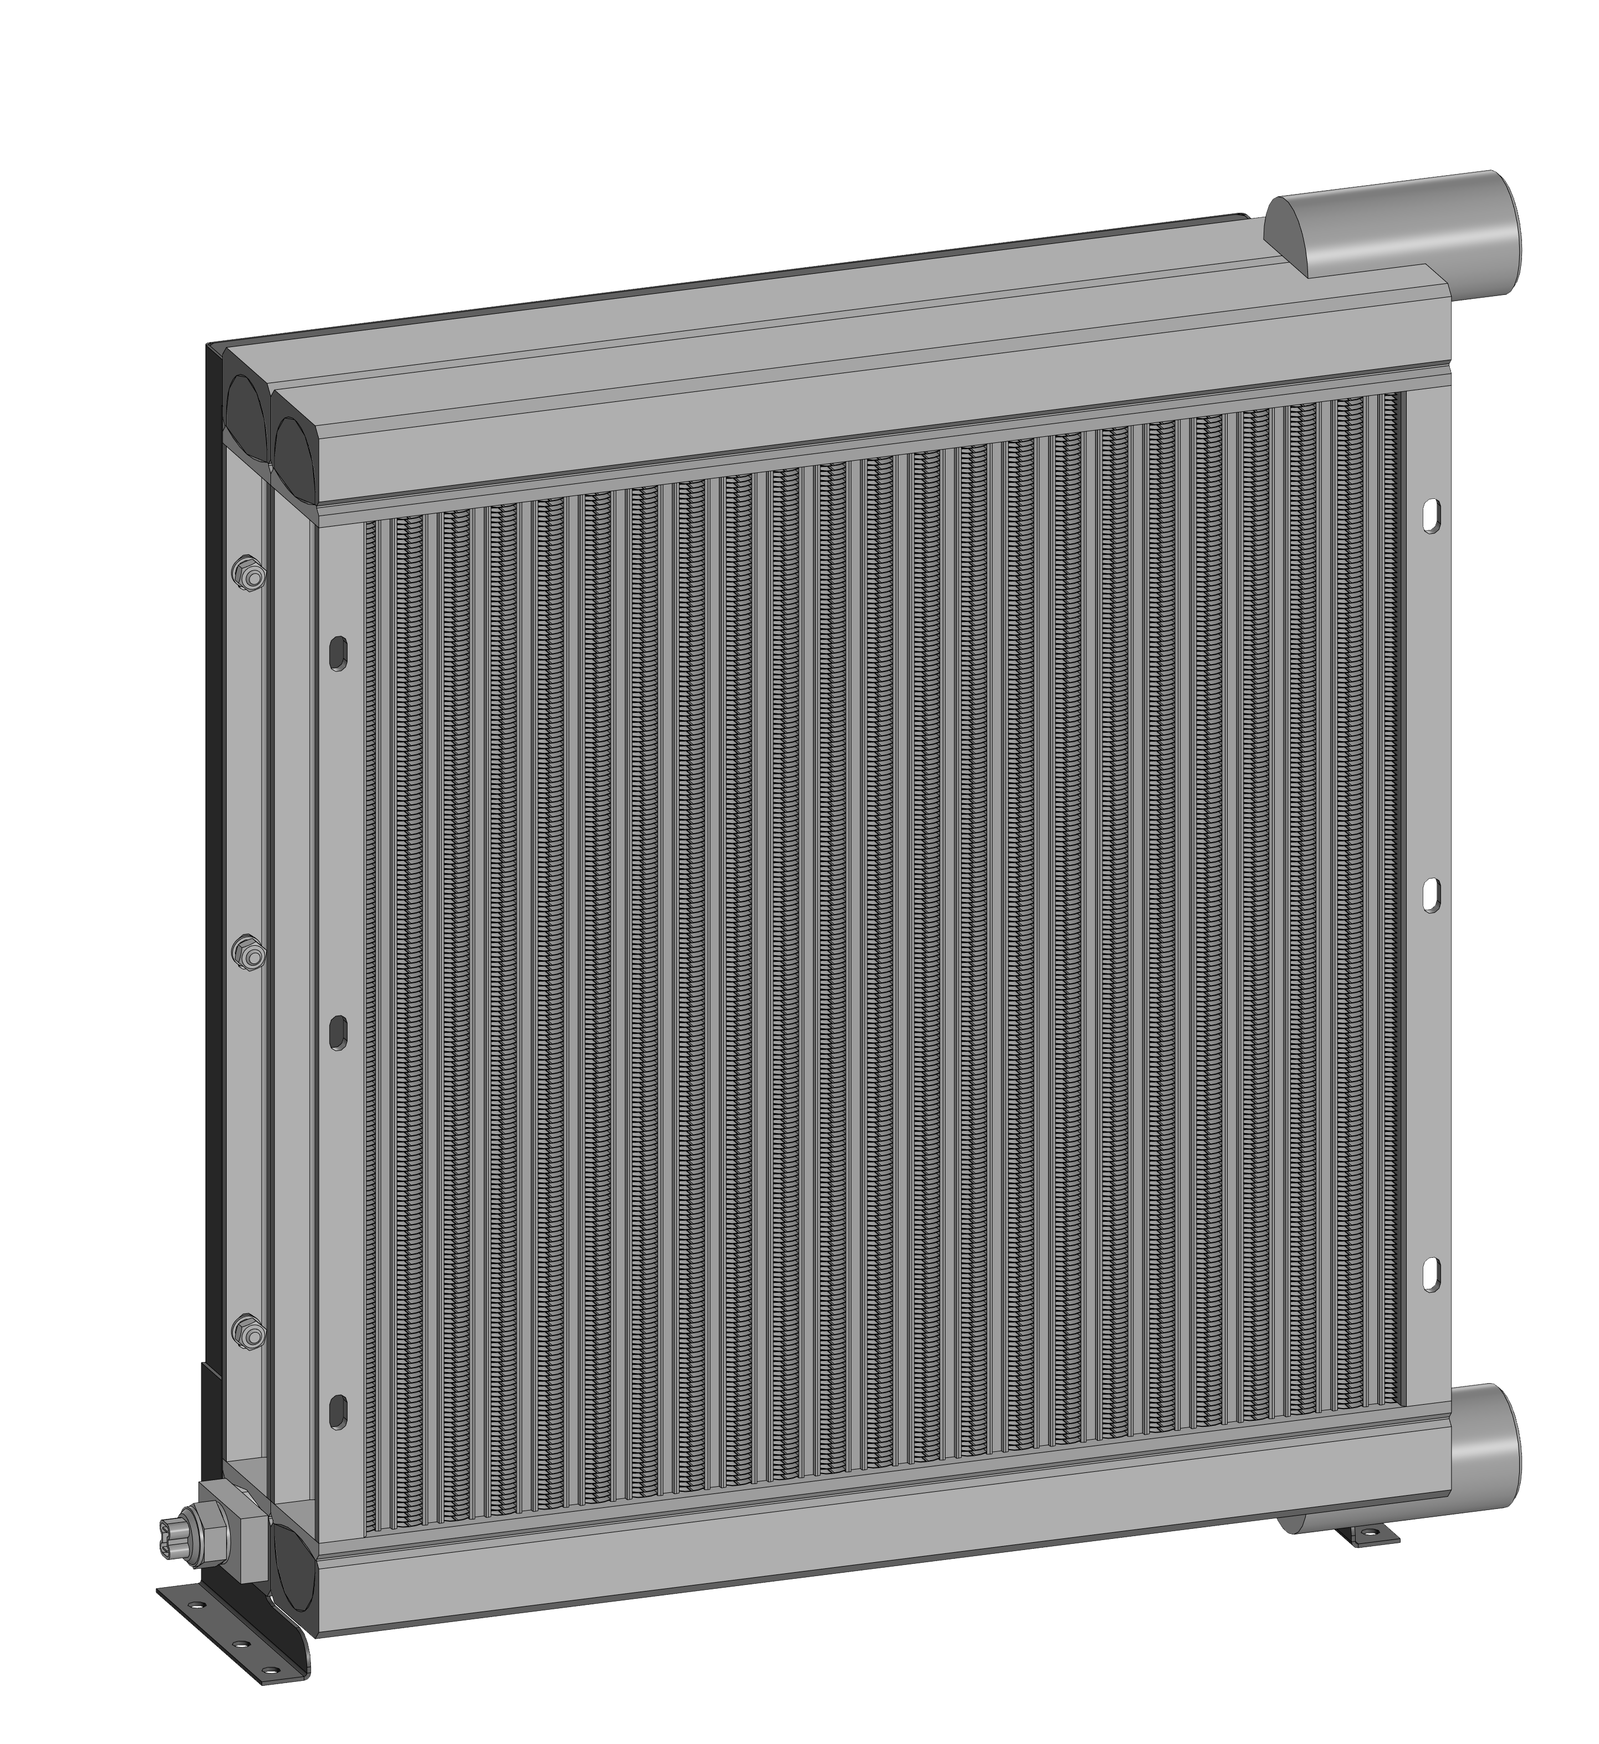
Блок охлаждения ТМ-44.000.000
ТЕХНИЧЕСКИЕ ХАРАКТЕРИСТИКИ
Основные параметры
Теплопроизводительность: 55,0 кВт
(при t окруж. воздуха 20°С и t масла на входе 80°С)
Гидравлическое сопротивление: 0,15 Мпа
(при расходе масла: 550 л/мин)
Аэродинамическое сопротивление: 0,15 кПа
(при расходе окруж. воздуха 2800 м³/ч)
Параметры по охлаждаемой среде
Рабочее давление: 1,0 МПа
Максимальное давление: 2,5 МПа Температура: не более 110°С Общая поверхность теплообмена: 3,9 м²
Площадь живого сечения: 0,0086 м²
Параметры по охлаждающей среде
Общая поверхность теплообмена: 20,6 м²
Площадь живого сечения: 0,32 м²
Сухая масса: 45 кг
СОСТАВ КОМПЛЕКТА:
Маслоохладитель
Датчик температуры 60ºС
Электровентилятор

Slide 8
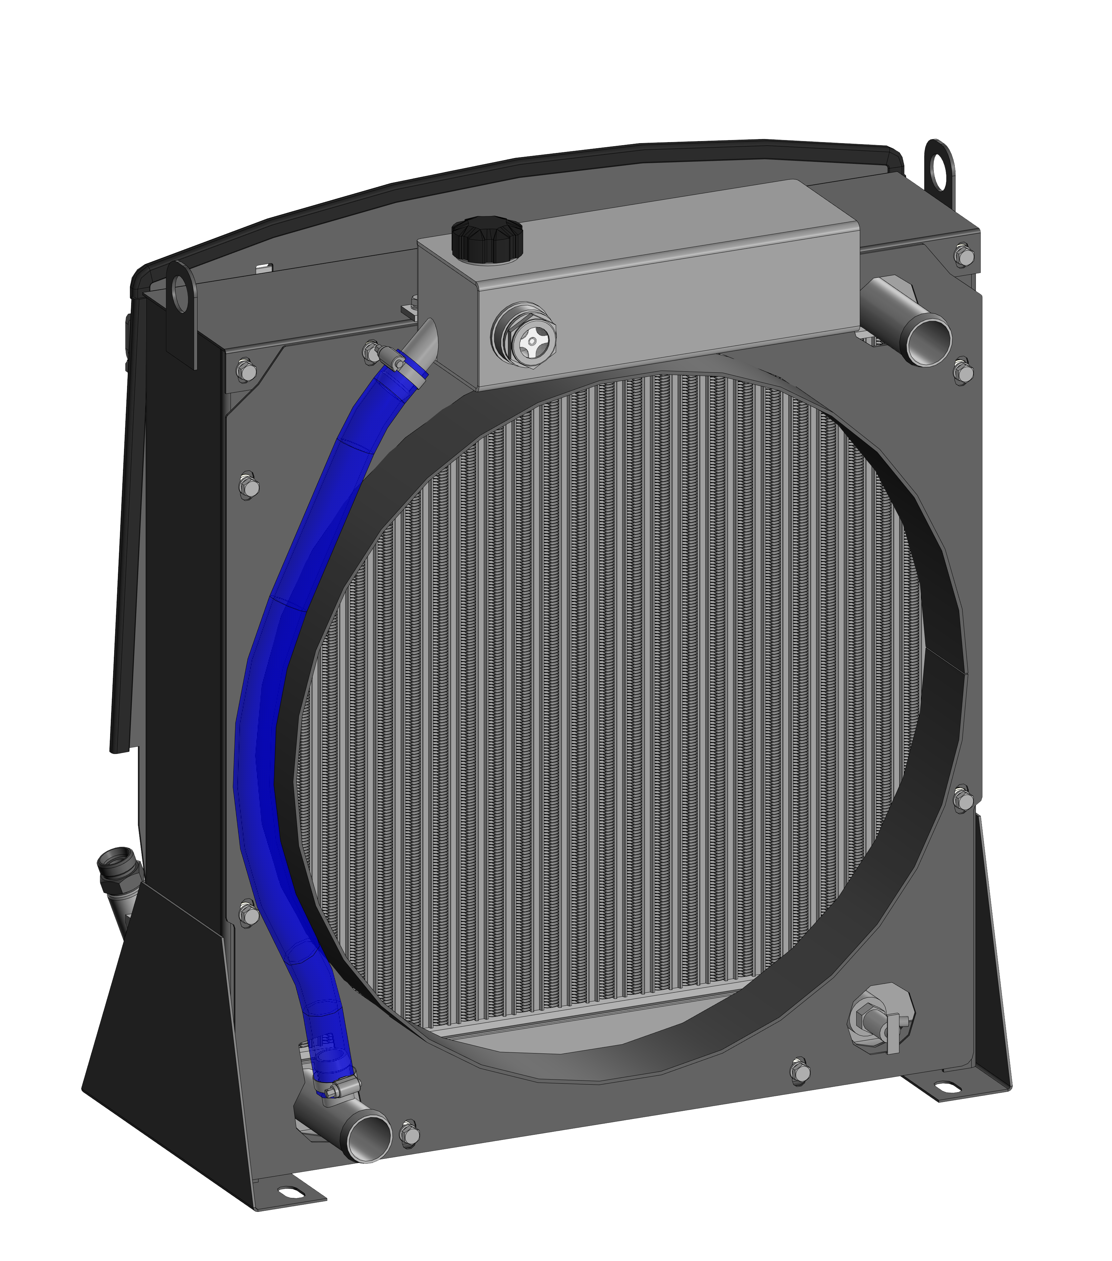
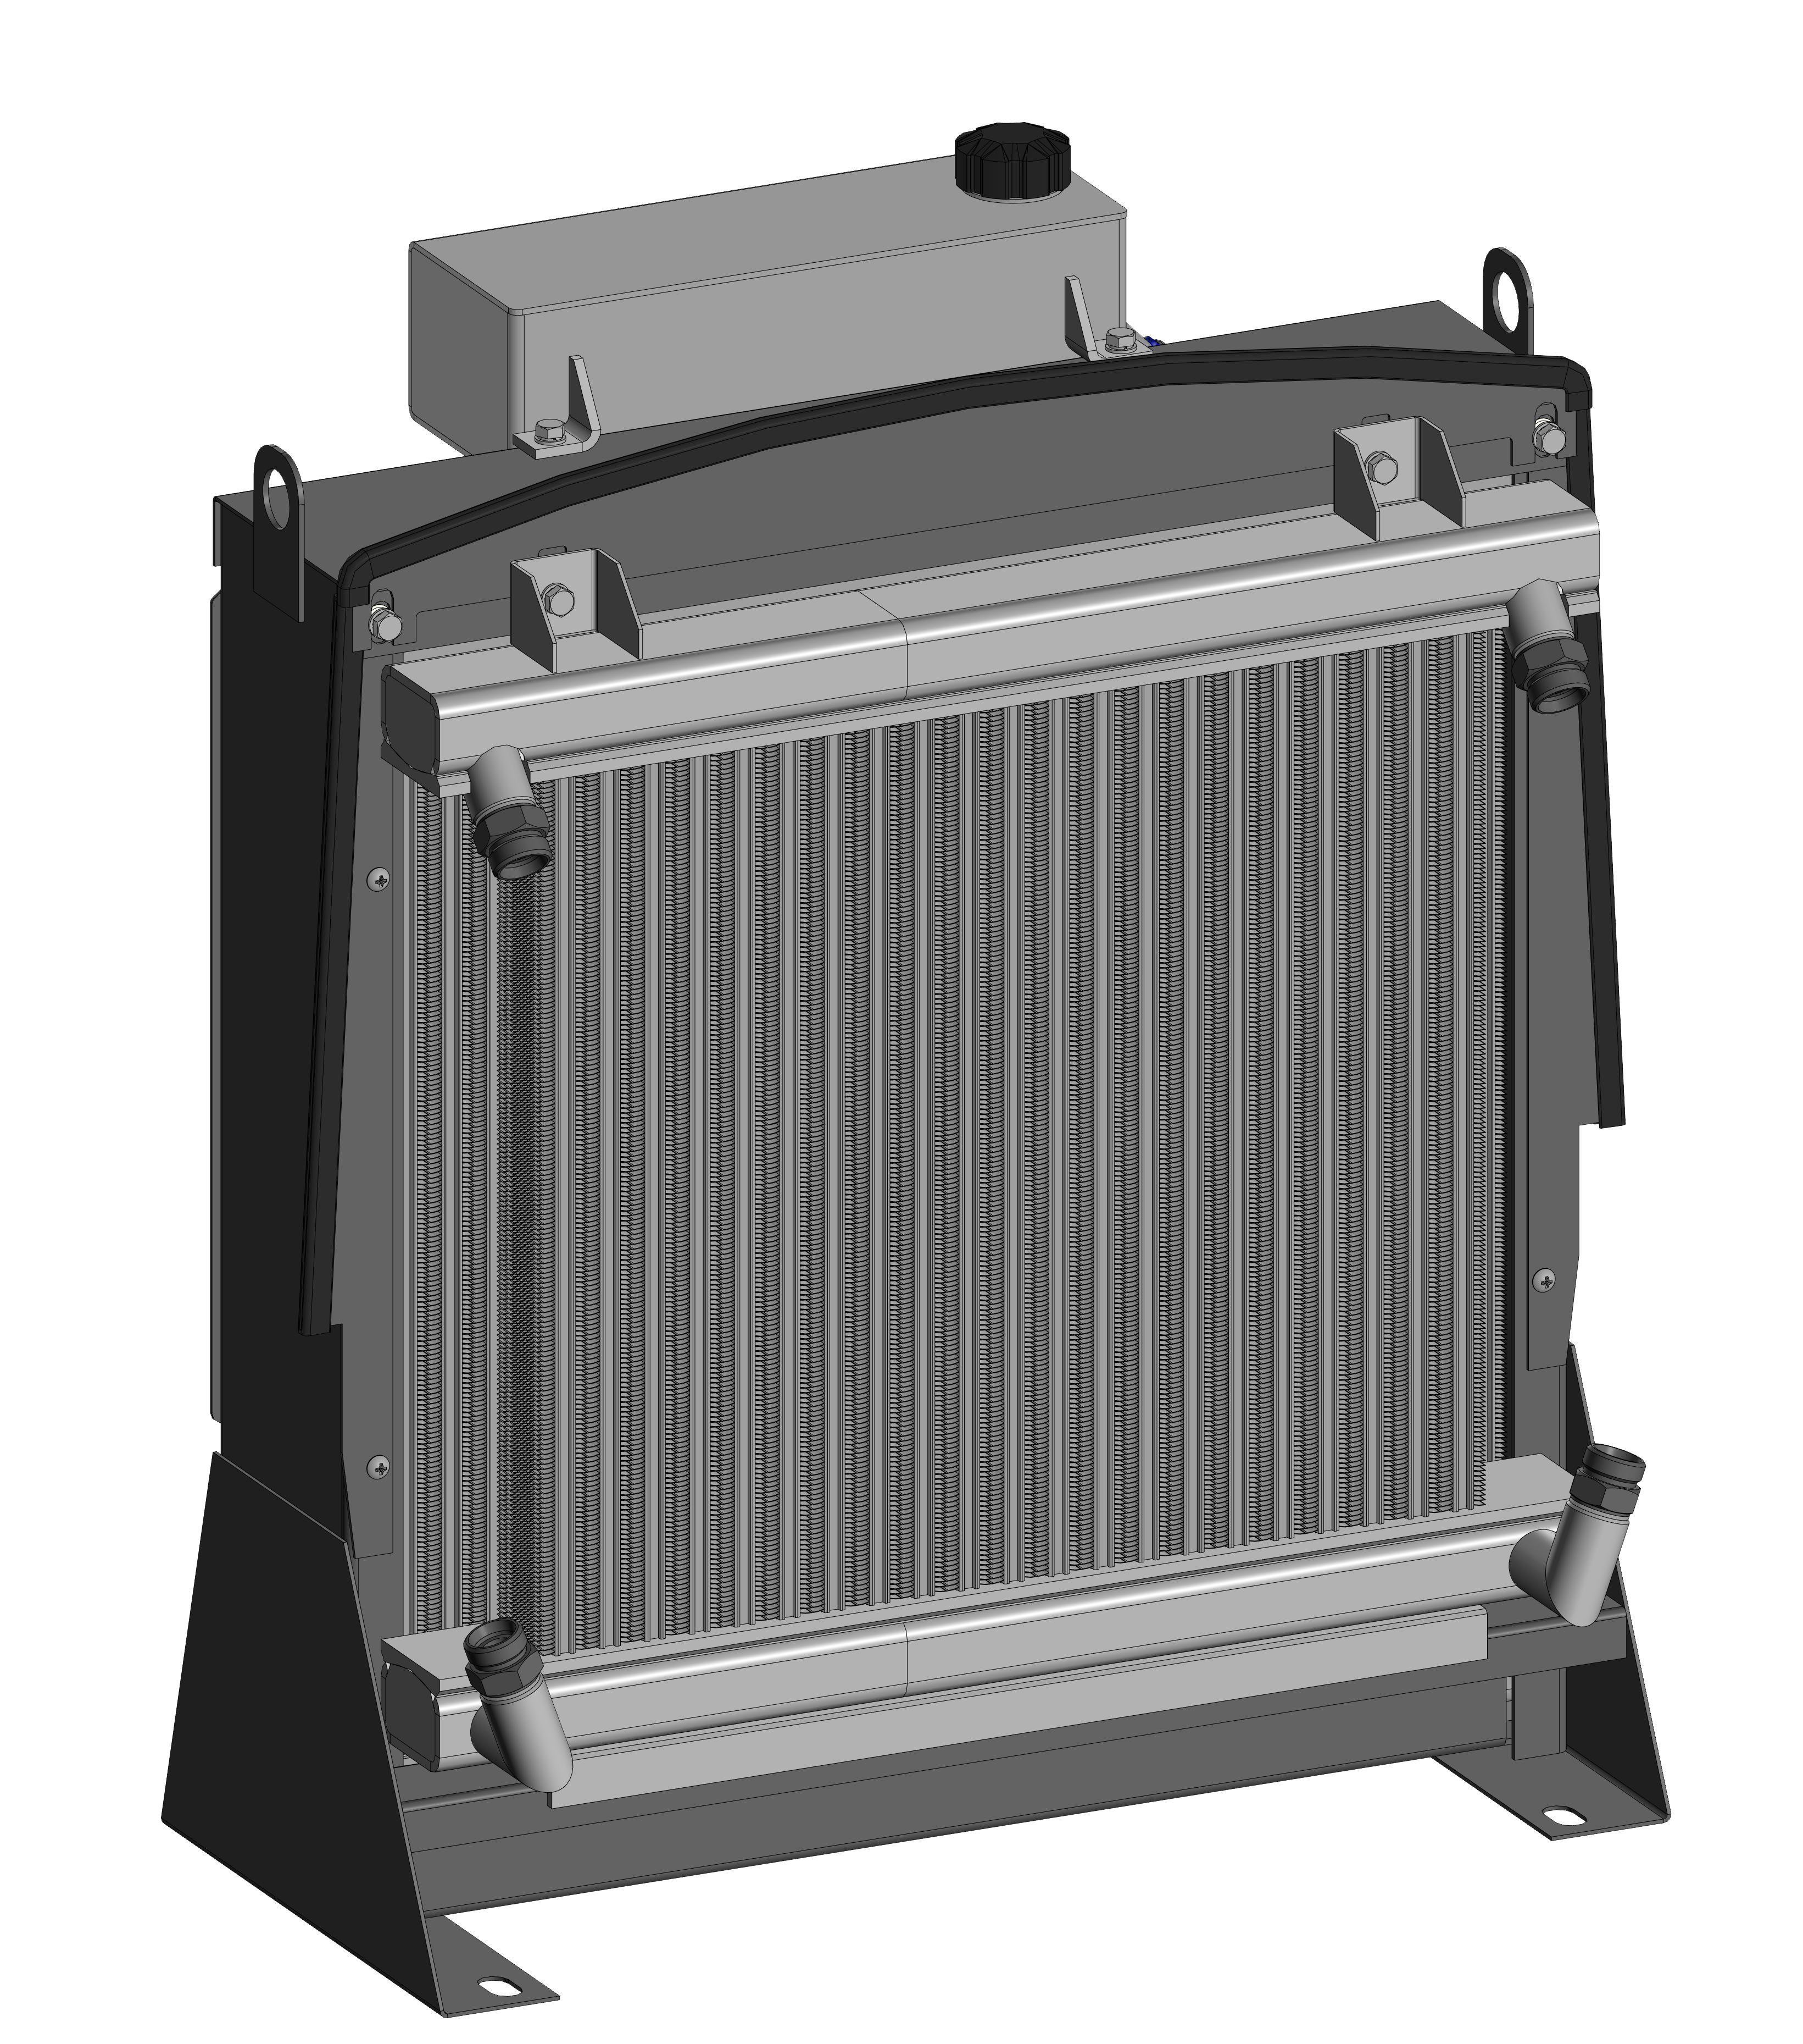
ТЕХНИЧЕСКИЕ ХАРАКТЕРИСТИКИ
Основные параметры
Теплопроизводительность МО гидравлики: 20,0 кВт
(при t окруж. воздуха 20°С и t масла на входе 80°С)
Теплопроизводительность МО трансмиссии: 18,0 кВт
(при t окруж. воздуха 20°С и t масла на входе 80°С)
Теплопроизводительность ОЖ: 54,0 кВт
(при t окруж. воздуха 20°С и t масла на входе 80°С)
Гидравлическое сопротивление МО: 0,15 Мпа
(при расходе масла: 65 л/мин)
Гидравлическое сопротивление ОЖ: 0,15 Мпа
(при расходе жидкости: 95 л/мин)
Аэродинамическое сопротивление: 0,15 кПа
Параметры по охлаждаемой среде МО ОЖ
Рабочее давление: 1,0 Мпа / 1,0 МПа
Максимальное давление: 2,5 Мпа / 2,5 МПа Температура: не более 110°С / 110°С Общая поверхность теплообмена: 1,6 м² / 2,3 м²
Площадь живого сечения: 0,002 м² / 0,003 м²
Параметры по охлаждающей среде
Общая поверхность теплообмена: 8,5 м² / 15,1 м²
Площадь живого сечения: 0,13 м²
Сухая масса: 45 кг
СОСТАВ КОМПЛЕКТА:
Маслоохладитель
Радиатор ОЖ
Расширительный бак
Блок охлаждения
ДМ-9508.336.010

Slide 9
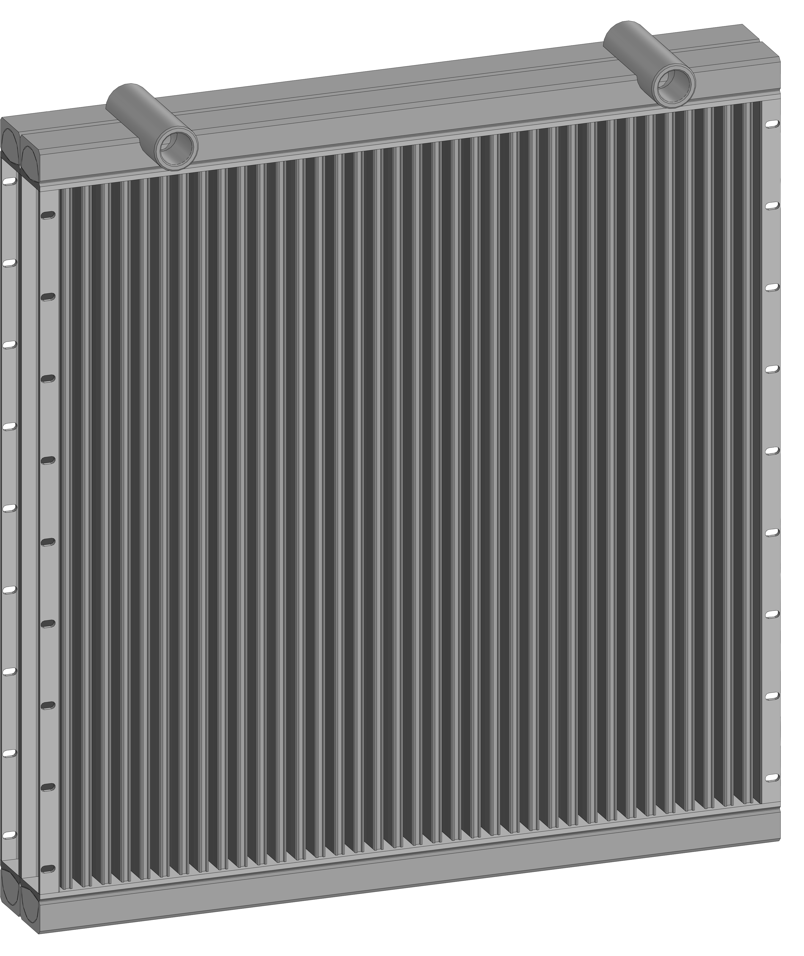
Маслоохладитель ДМ-9508.164.010-10
ТЕХНИЧЕСКИЕ ХАРАКТЕРИСТИКИ
Основные параметры
Теплопроизводительность: 146,0 кВт
(при t окруж. воздуха 20°С и t масла на входе 80°С)
Гидравлическое сопротивление: 0,15 Мпа
(при расходе масла: 200 л/мин)
Аэродинамическое сопротивление: 0,15 кПа
(при расходе окруж. воздуха 16500 м³/ч)
Параметры по охлаждаемой среде
Рабочее давление: 1,0 МПа
Максимальное давление: 2,5 МПа Температура: не более 110°С Общая поверхность теплообмена: 10,4 м²
Площадь живого сечения: 0,0035 м²
Параметры по охлаждающей среде
Общая поверхность теплообмена: 55,1 м²
Площадь живого сечения: 0,85 м²
Сухая масса: 66 кг
СОСТАВ КОМПЛЕКТА:
Маслоохладитель

Slide 10
ООО фирма «Термокам» Республика Татарстан, Нижнекамский район, пгт. Камские Поляны
Подберем маслоохладитель для гидросистемы и предложим лучшее решение Вашего технического задания с гарантией охлаждения!
8 (8555) 33-92-26 конструктор
a. deulin@termokam.ru
8 (8555)33-60-38 отдел маркетинга
uto@termokam.ru
www.termokam.ru

